Slide 1
Постановка звука Й
Подготовила: учитель-логопед Зинина М.В.

Slide 2
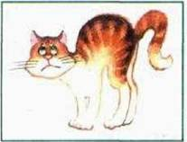
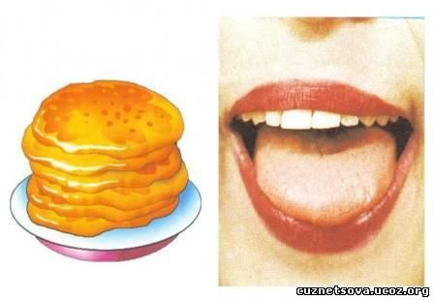
Выполни упражнения…

Slide 3
Постановка звука Й. Губы растянуты в улыбке. Зубы видны. Кончик языка прижат к нижним зубам, спинка языка выгнута горкой. Голосовые связки работают, горлышко дрожит. Звук Й – согласный, всегда мягкий, звонкий. постановка Й от сочетания АИА. Ребенок сначала произносит медленно длительно, а потом под сигнал логопеда (например, хлопки или отстукивание) ускоряет темп произнесения звукокомплекса, произнося его на одном дыхании без паузы: АИАИАИАИАИАИА ..... Слышится АЙ. Остается только закрепить произношение Й

Slide 4
Характеристика звука Й. Губы растянуты в улыбке. Зубы видны. Кончик языка прижат к нижним зубам, спинка языка выгнута горкой. Голосовые связки работают, горлышко дрожит. Звук Й – согласный, всегда мягкий, звонкий. Ль – Ль – Ль - Ль Й – Й – Й – Й – Й – Й Й – Ль – Й – Ль - Й

Slide 5
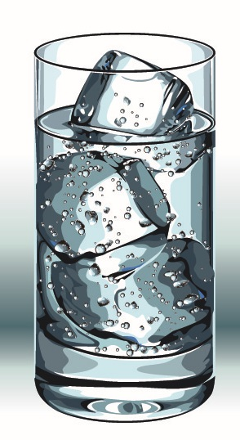
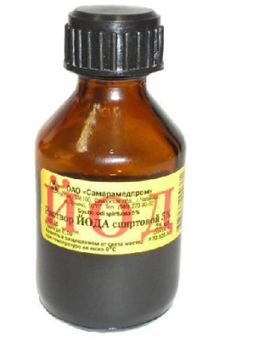
Посмотри, внимательно послушай, как взрослый произносит похожие названия и покажи названную картинку… Йод - лёд

Slide 6
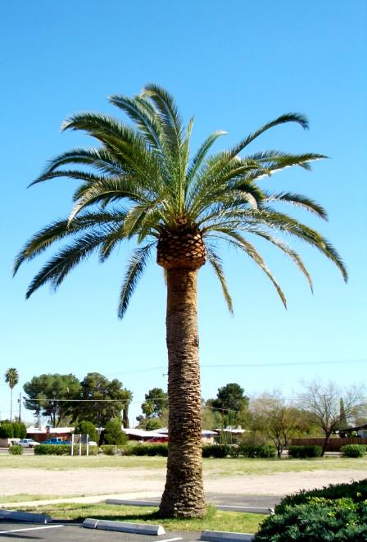
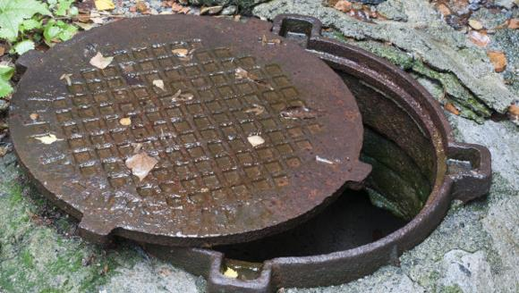
Юг - люк

Slide 7
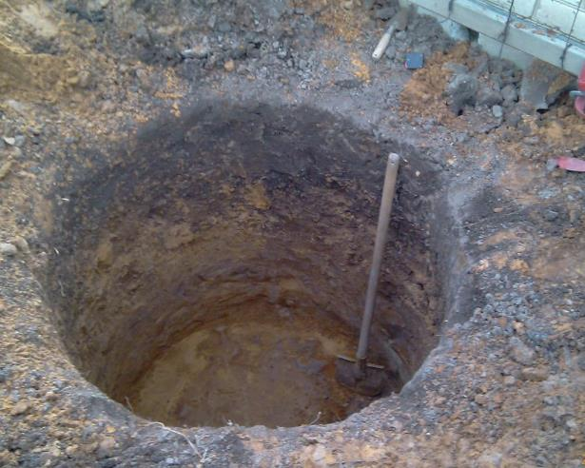
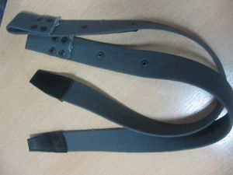
Ямка - лямка

Slide 8
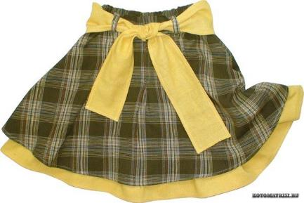
Юбка - Любка

Slide 9
Игра «Скажи наоборот»
Я –Я – Я Ля – Ля – Ля
Ё – Ё – Ё Лё – Лё – Лё
Лю – Лю – Лю Ю – Ю – Ю
Ле – Ле – Ле Е – Е – Е
Ай – Ай – Ай Аль – Аль – Аль
Ой – Ой – Ой Оль – Оль – Оль
Эй – Эй – Эй Эль – Эль - Эль

Slide 10
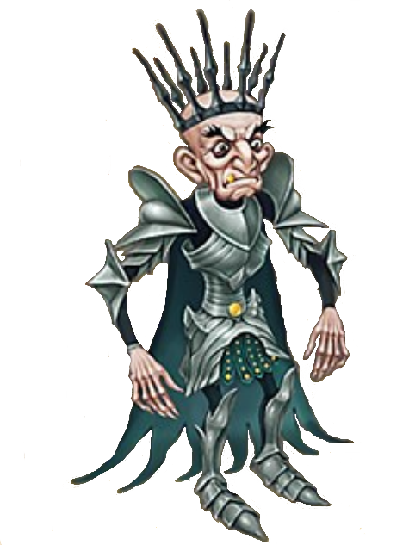
Отгадай загадку…
Злой и страшный на лицо,
Смерть запрятал он в яйцо,
В Царстве золотых вещей
Кто живет? - Живет..
(Кощей)

Slide 11
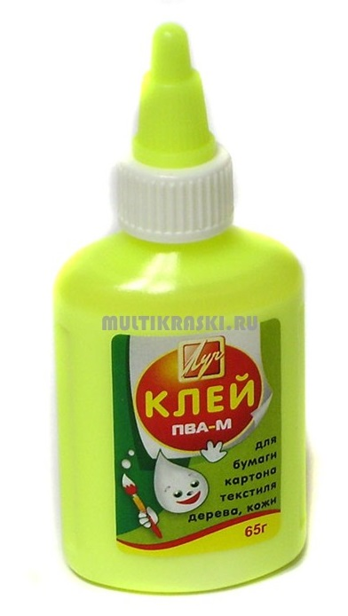
Эй, спасите поскорей- Убежал из парты … (клей)

Slide 12
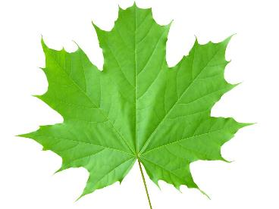
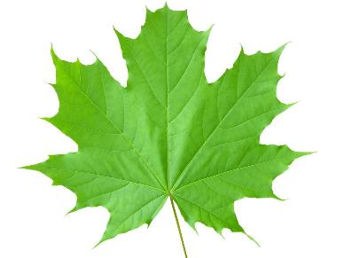
Игра «Сосчитай от 1 - 5»
Кленовый лист

Slide 13
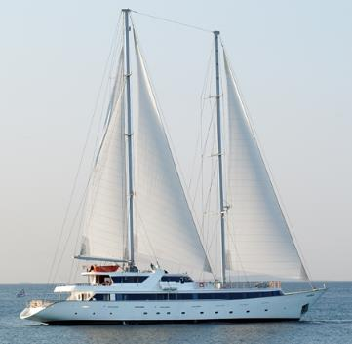
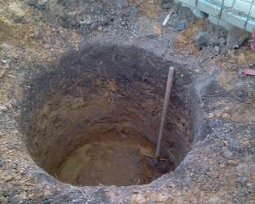
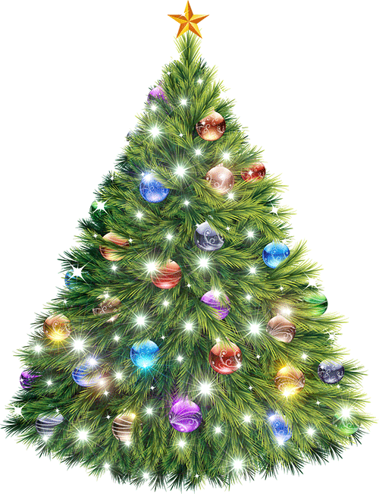
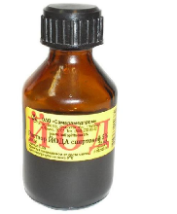
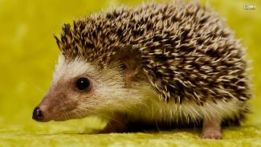
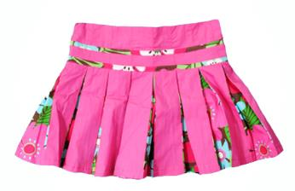
Обращая внимание на звук Й назови слова…

